Slide 1

如何看待强势崛起的拼多多
2015-2018
汇报人：梁晓亮
→

Slide 2
CONTENT
1
CEO黄峥个人简历
2
拼多多三年的发展
3
核心竞争力
4
如何评价拼多多
5
之后的走向与发展
6
给我们的启示

Slide 3
1
CEO黄峥个人简历

Slide 4
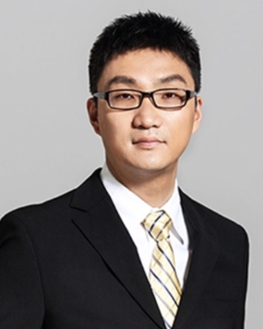
黄峥 （拼多多创始人、董事长兼首席执行官）
1998年，于杭州外国语学校毕业，被保送至浙江大学竺可桢学院，主修计算机专业。
2002年，本科毕业后黄峥顺利申请到美国威斯康星大学麦迪逊分校就读。
2004年，获得计算机硕士学位后，黄峥选择加入了当时还正在崛起的Google
2006年，与李开复一起，被派到了中国拓展业务，建立Google中国办公室。
2007年，从谷歌离职创业，先后创立电商代运营公司和游戏公司。
2015年4月，创立拼好货，开创社交电商新模式。
2016年9月，拼好货、拼多多宣布合并，黄峥担任新公司的董事长兼首席执行官。
2018年10月，黄峥以950 亿元财富排名2018年胡润百富榜第13位

Slide 5
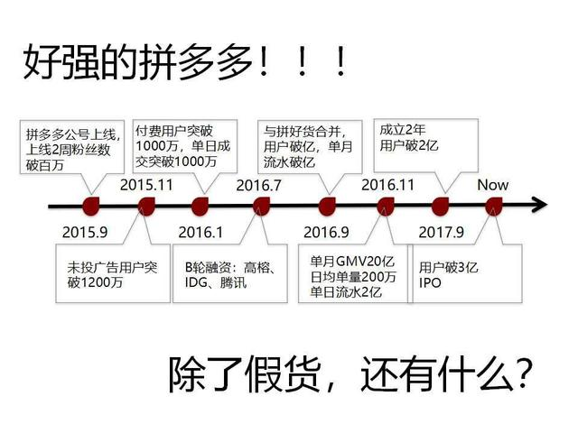
拼多多的发展历程

Slide 6
大背景
大背景
新消费
新生活
Option 03
新产业

Slide 7
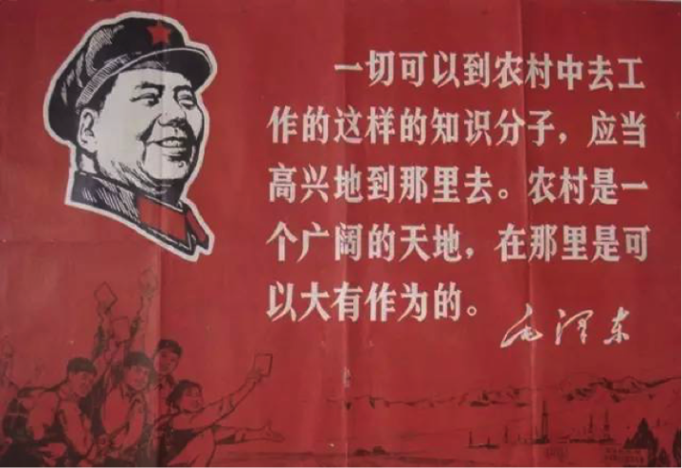

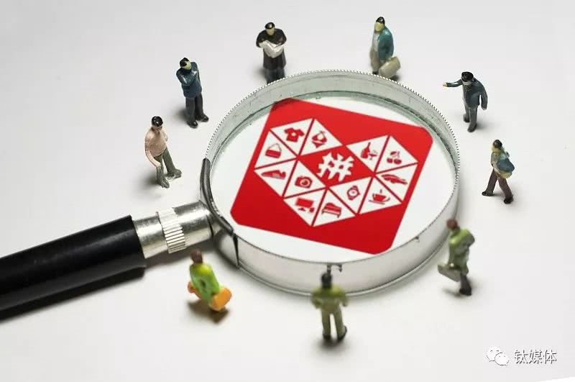
微信红利
利用微信的崛起吃一波红利
农村淘宝，在乡镇下放至各个村的淘宝点（通常是村里小卖部），售卖的商品也都是与农村生活密切相关的，同样以团购的方式，极低价格出售。只是，淘宝需要一个县一个镇一个村，人工方式，一点一个点的覆盖推广，拼多多则能依靠微信，其中效率与效果，可想而知。
微信 9 亿用户与淘宝 6 亿用户之间的缺口就是拼多多的目标人群所在。

Slide 8
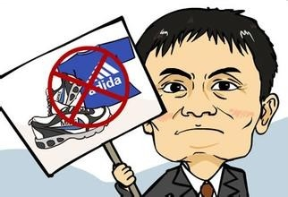
外来红利
大平台商家外流
2015年5月淘宝开始打假行动，除去了24W低端商家
2015年7月京东抛弃了面对低端产品的拍拍
2015年9月拼多多上线了
成建制的接收了这些低端商家

Slide 9
消费层次
低消费水平人群
低端供应链
2017年 除了发达城市，中国城市人口可支配消费不足2000元
中国农村用户6.74亿占全国50%
中国本科及以上学历占到不足10%
中国2017年纳税人口不足2%
有需求的地方就一定有市场
很多商品 其加工生产工艺没有那么高
拼多多帮没有实力做广告宣传的商家省了广告费。
为追求“能用性”的消费者省了为广告买单的费用。

Slide 10
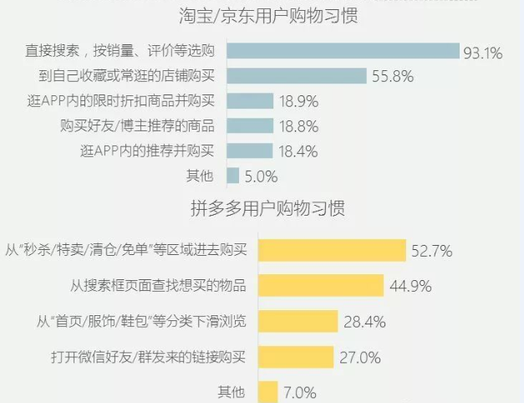
购物习惯PK
拼多多的导购模式
传统的电商购物，大部分是用户有明确目的，搜索购物和光顾自己收藏的店铺是最高频的两类行为
在拼多多上，用户主要依赖浏览式和引导式的消费，整个产品的设计逻辑上是都是为了冲动购买，所以拼多多居然刻意没做购物车这个功能。

Slide 11
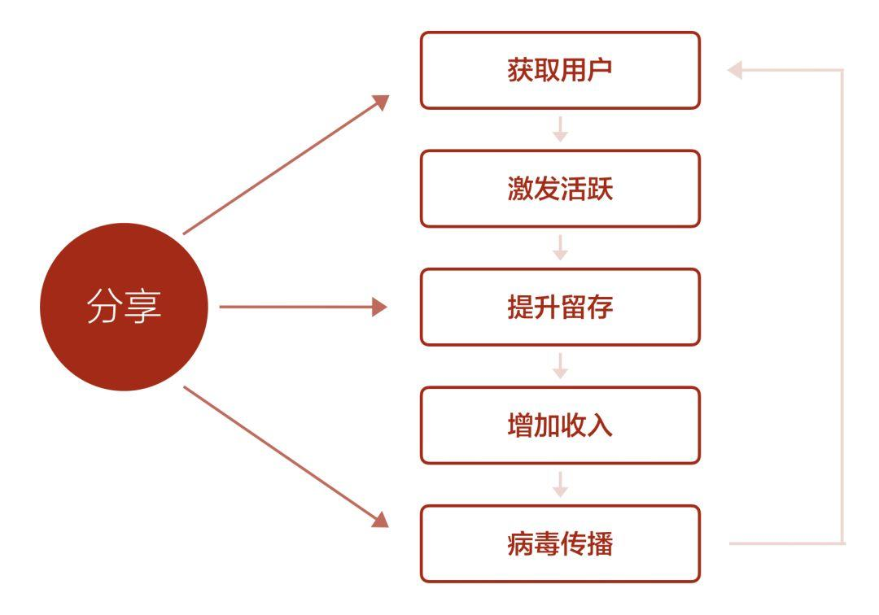
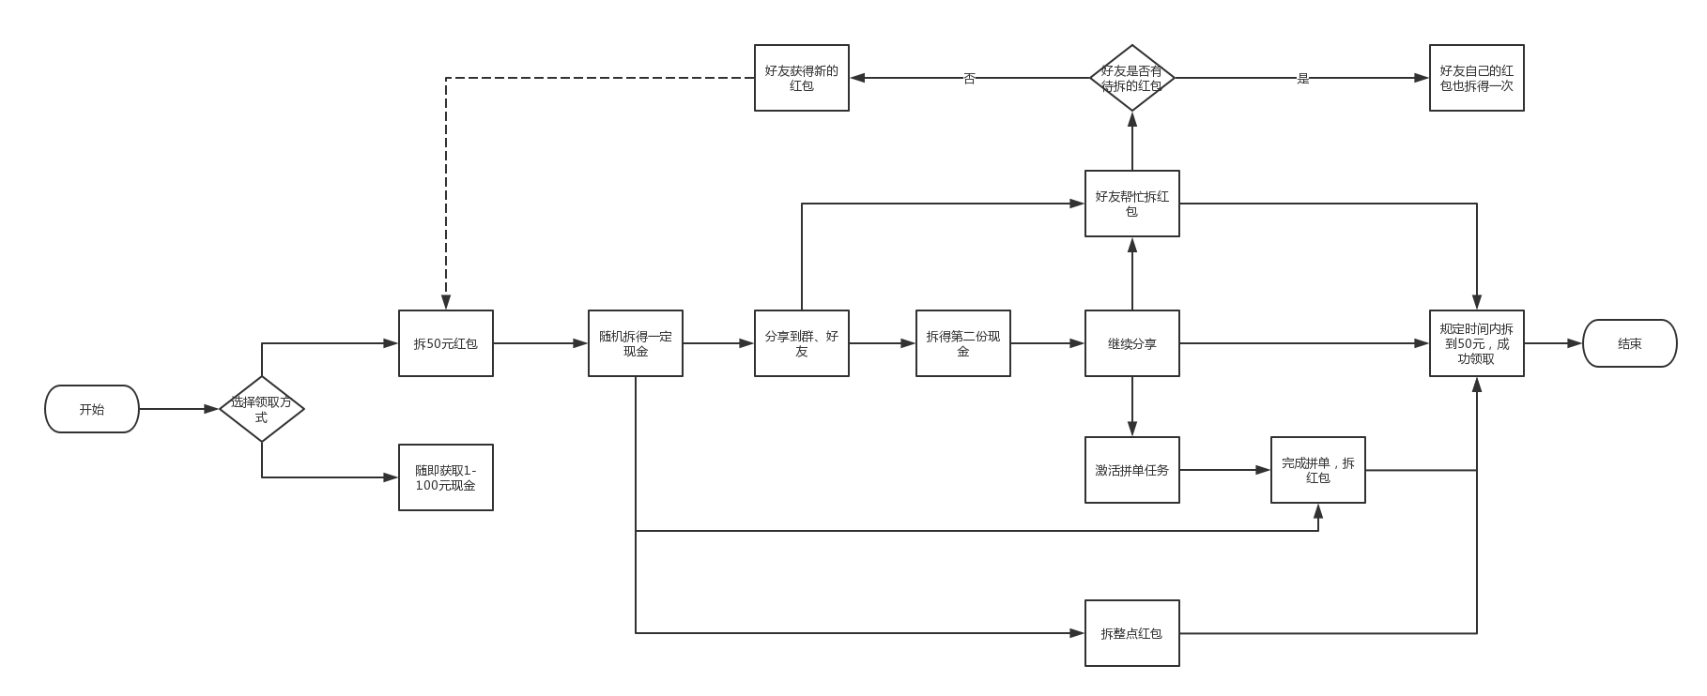
基本的业务流程
一个50元的红包能形成巨大的分享链条，而且只有达到了条件金额才是有效的。于是，持续的反馈和对沉没成本的不舍会让用户在开始任务之后想方设法去完成。一旦用户未能达成任务，之前所做的一切努力都化为乌有，平台便通过用户的分享免费收割了流量。
社交裂变是用户增长的方法，但并不是所有的产品都能通过社交裂变就实现快速扩展的，它需要一个可规模化的引爆点(爆款+低价)。

Slide 12
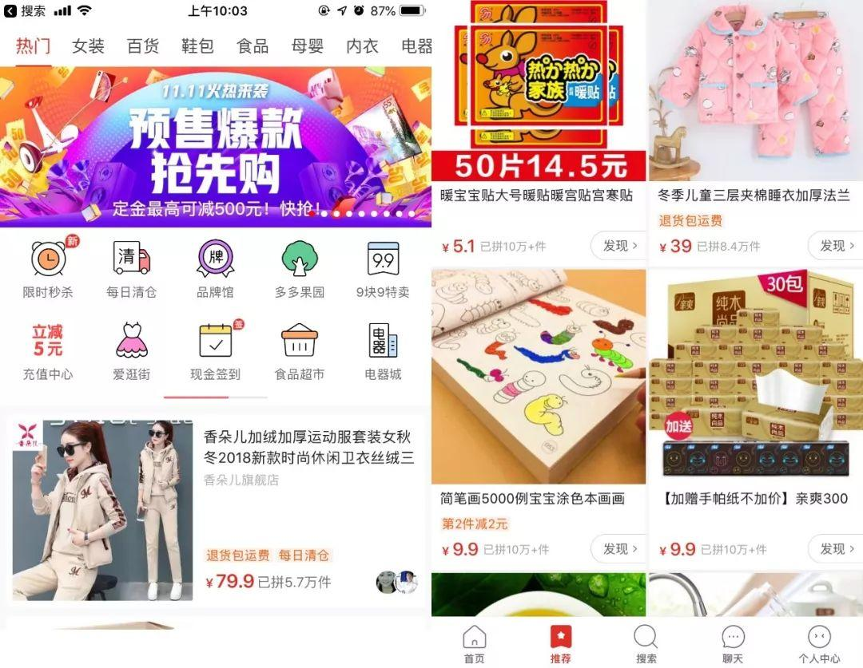
不买你都对不起明天升起的太阳
功能模块随处可见秒杀、免费、1元、低至、半价、1折、清仓、限量、放价、甩卖、限时……这些关键词。第一时间向用户传递出这是区别于京东、淘宝、严选等其他购物平台的存在。
拼多多营造的氛围就是：无论你兜里是有三毛五毛，又或者一分都没有，都能在这里买到东西。处处都充满着特价、免费的、不要钱，无论是详情页还是各种商品列表，外加铺天盖地的红包。

Slide 13
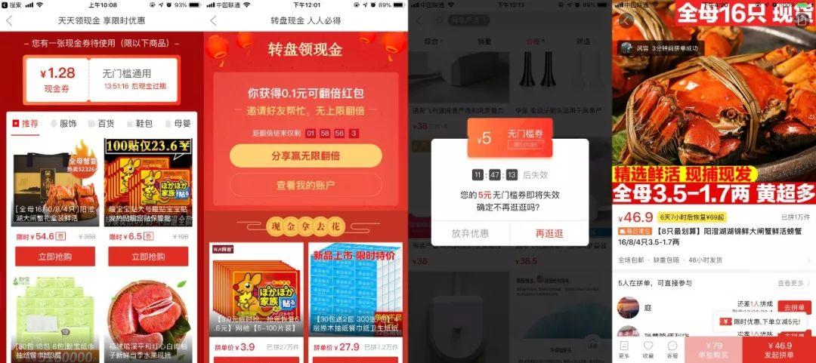
营造稀缺性，紧迫感
每个人都会有稀缺心理，拼多多正是利用这种心理，让用户产生了迫切感。
优惠价格的倒计时、优惠券的倒计时、红包的倒计时，都在向用户传递一个信息：现在你还能便宜的买，过了这个村想花高价都买不到。

Slide 14
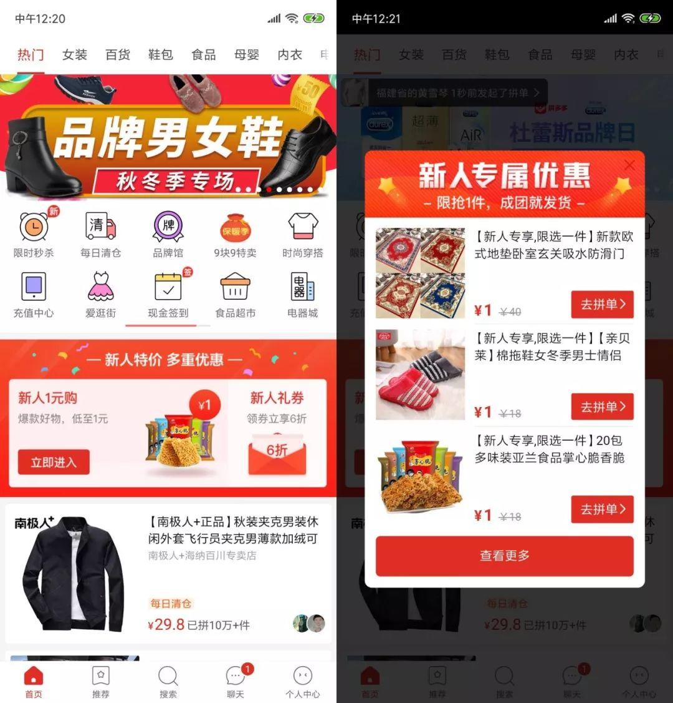
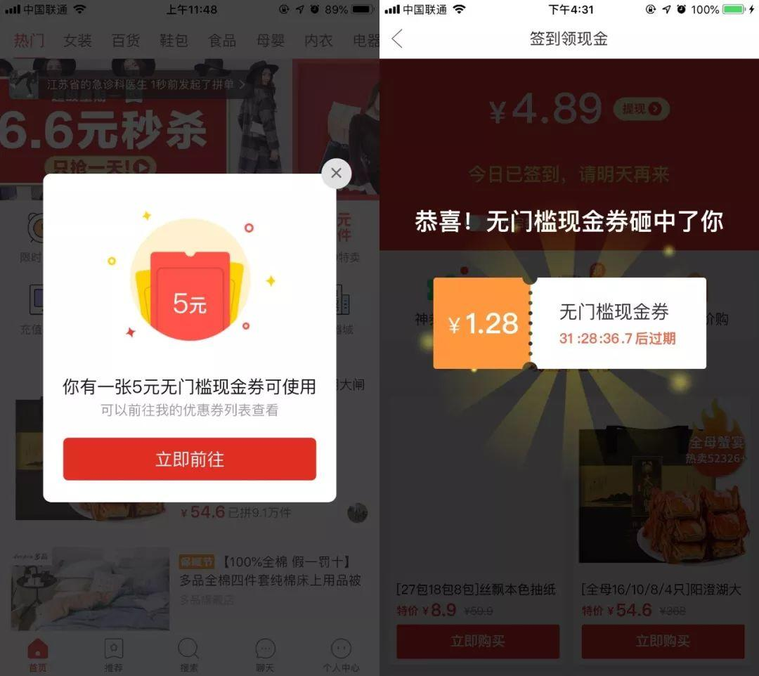
专属感，喜悦感
如果只是人手一份的救世红包或许激发不了每个购物者得欲望，谁都不愿意只做汪洋大海里的一粒小沙子。人无我有、人有我优的专属才更能激起用户的优越感和稀缺心理。

Slide 15
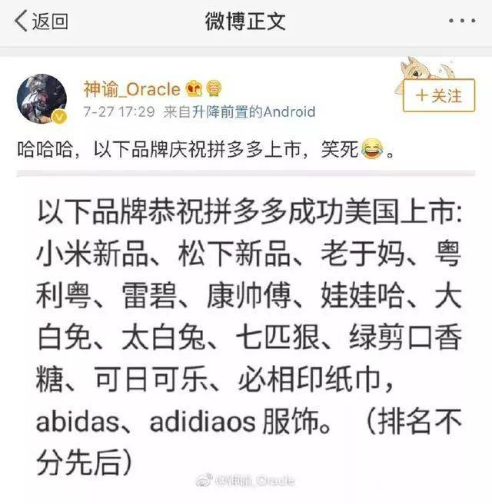
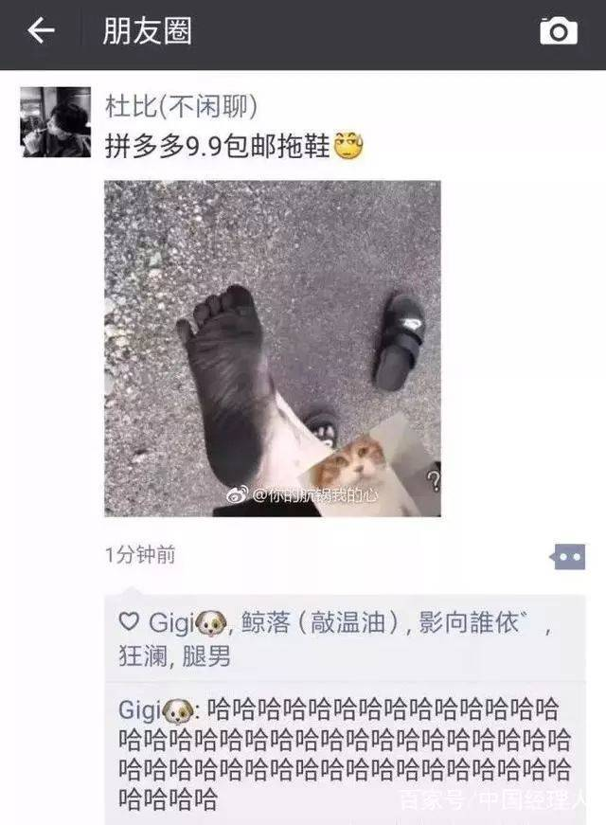
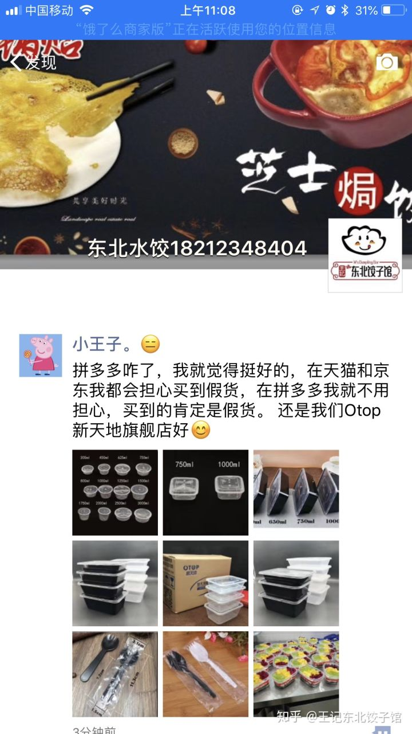
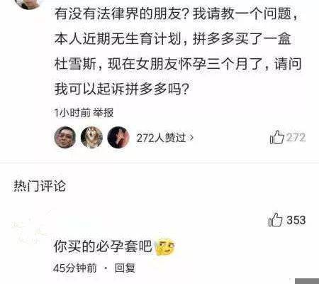
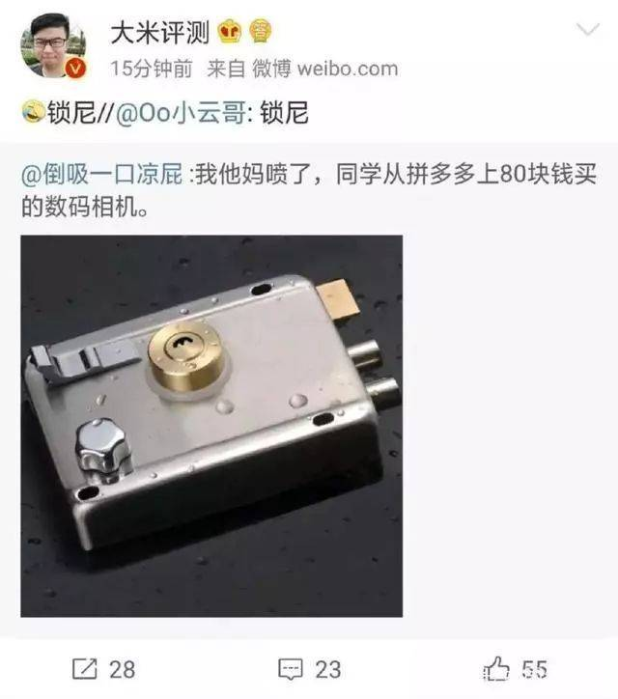
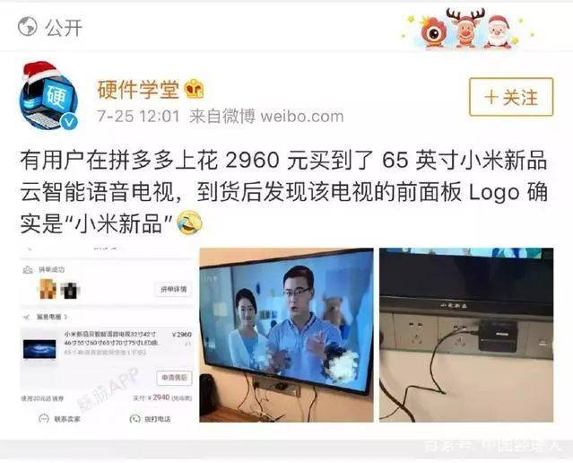
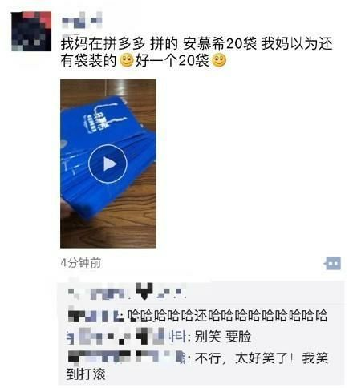
负面声音
拼多多上市之后，网上绝大部分的声音中并没有祝福，或者其成功原因的分析与学习，反而是铺天盖地的谩骂，甚至是诋毁。

Slide 16
用户
有三亿用户在拼多多上消费，他们究竟买到了多少假货？买到了假货，又为什么在网络上一直鲜有声音？被娱乐新闻掩盖了吗？我想其实不是，他们没有声音，只是因为他们从来就没有发过声。
一个一二线城市的青年，大概率不会对拼多多感兴趣。他们喜欢逛繁华的商业街，到处旅行，要网购也是在淘宝京东亚马逊。而他们恰恰是网络社区上最活跃的一群人。中国飞速发展的几十年间，社会撕裂之深超乎想象。如今这十四亿都相信共产主义的人民里，一半在北上广深古奇古奇啪啦啪啦，一半在山区农村社，社，社会摇。

Slide 17
发展
S
W
优势
优势
弱点
价格优势：平台容易上量，形成薄利多销 人头优势：病毒式的传播积累了大量用户
弱点
拼多多用“拼着买更便宜”吸引来用户，流量大又吸引来商家，但最终又因一些产品和部分商家服务质量差造成投诉不断，形成恶性循环。 流量红利一旦涌现，都会被迅速跟进
威胁
机会
威胁
拼多多的发展和国情走反方向，国家努力去掉山寨的帽子，努力让人富有，它推荐低质商品，给穷人消费。
机会
T
O
？？？？？？？？？？？？？？？？？？？？？？？？？？？？？？？？？？？？？？？？？？？？？？？？？？？？？？？？？？？？？？？？？？？？

Slide 18
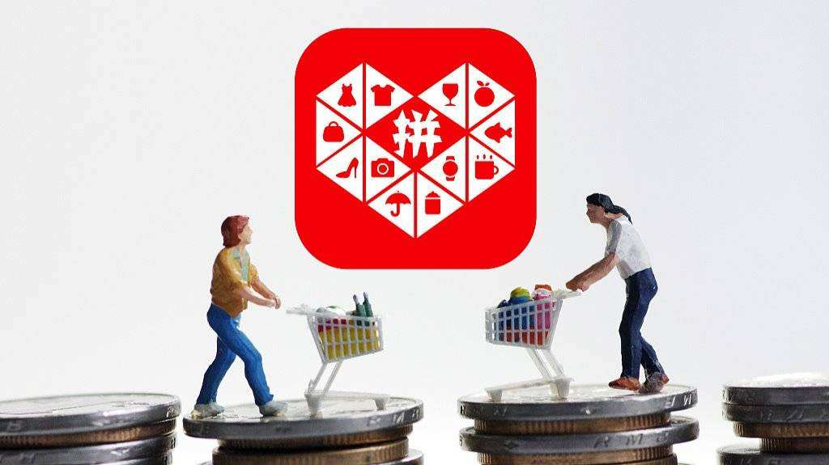
反思
拼多多值得我们学习的地方
1.抓住当前的机遇，所有的东西都是资源，都是机会。
2.在用户停留APP时间越来越短的今天，尽量减少用户多余的操作，不断引导用户产生无意识的操作才是关键。
3.它告诉我们听到的声音可能是噪音，深入的用户调研很重要，千万不能让噪音蒙蔽了眼睛，而误解了真正的用户需求。

Slide 19
THANKS

